Slide 1
مكتبة الفانوس نحو إضاءة حبّ المطالعة لدى الأطفال، والأهل، والمجتمع المحلّي

Slide 2
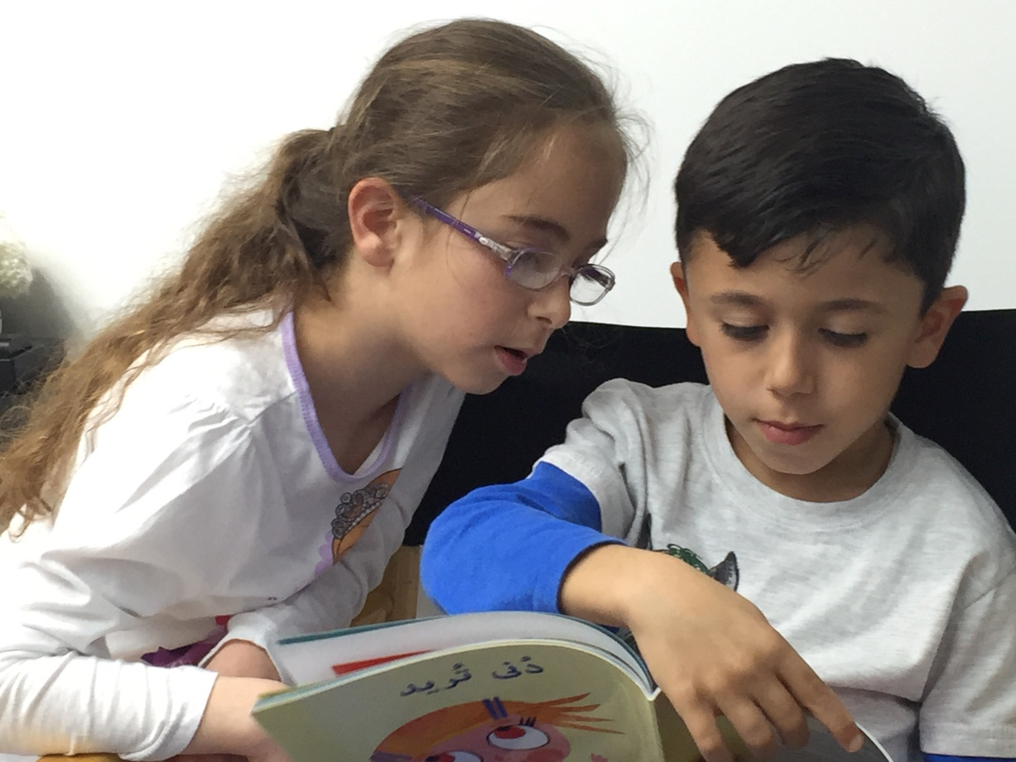
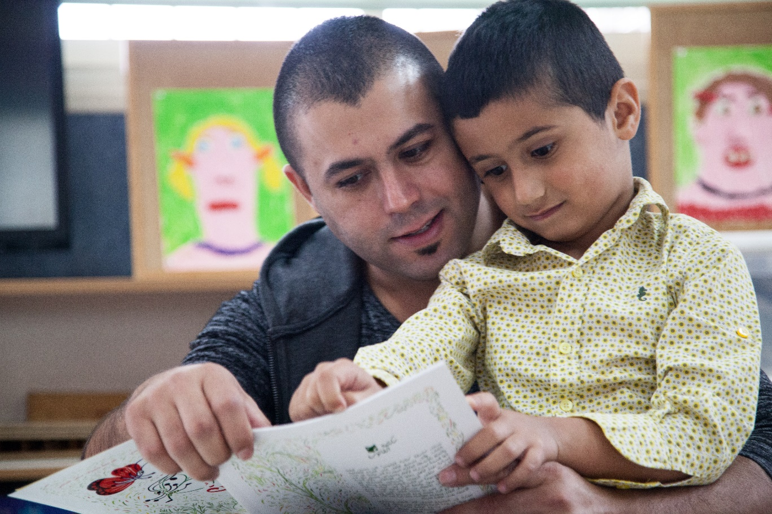
المشروع قائم في الروضات والبساتين منذ عام 2014 وفي الصّف الأوّل والثّاني ابتداءً من 2018

Slide 3
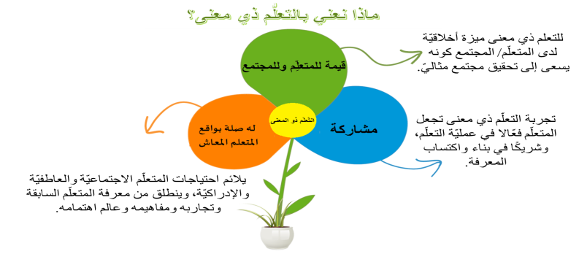
أهداف مكتبة الفانوس
أهداف التّربية اللّغويّة في المدرسة
تحبيب الطّفل بالكتاب
تطوير لغته، وتعزيز انتمائه لثقافته العربيّة
تنمية خياله، وتوسيع معارفه الحياتيّة
تشجيع الأهل على قراءة الكتاب مع طفلهم وله، وعلى الحوار معه حول قيم إنسانيّة واجتماعيّة
بناء جسر بين البستان والصّف الأوّل
توطيد العلاقة بين المدرسة والأهل
والمجتمع المحلّي
المتعة في قراءة الكتب!
التّعامل السّليم مع النصوص المكتوبة والتفاعل معها
توسيع مخيّلة التّلميذ، وتعميق فكره وزيادة معلوماته
تنجيع الأداء الاجتماعيّ لدى التلميذ
توطيد التواصل بين البستان والأول- برنامج المعابر

Slide 4
القيّمون على المشروع
وزارة التّربية والتّعليم- قيادة المشروع: قسم أ للتعليم الابتدائيّ (لجنة توجيهيّة لاختيار كتب المطالعة للمشروع وفق معايير محدّدة.)
صندوق غرنسبون- الدّعم اللوجستي وتطبيق المشروع في الحقل.

Slide 5
مَنْ يُشارك؟
يتمّ توزيع الكتب خلال السنة في قائمتَيْ كتب منفصلتين:
4 كتب للصفّ الأوّل
4 كتب للصفّ الثاني
يبدأ التّوزيع في كانون الثاني 2018، وينتهي في أيّار.
تلاميذ الصّفوف الأولى والثانية في المدارس الابتدائيّة الرّسميّة العربيّة.
تلاميذ مدارس التّربية الخّاصة المنتظمون في مدارس عاديّة، مع مراعاة ملاءمة مضامين الكتب لهم.
Notes:
منى، انتبهي الى ان تقولي انه في هذا العام وفي كل عام سيتم توزيع 4 كتب لكل فئة عمرية كتاب كل شهرين ابتداءً من أيلول
، ولكن هذا العام سيتم توزيع ابتداء من يناير.

Slide 6
كيف يعمل المشروع؟
يحدّد مرشد المدرسة مركّز/ة المشروع ليكون الجهة التي يتواصل معها طاقم مكتبة الفانوس: مدير المدرسة، مركّز الصفوف الأولى أو الثّانية، مركّز/ة اللّغة العربيّة، أمينة المكتبة.

Slide 7
مهامّ مركّز/ة المشروع
مرافقة مفعّلي المشروع في الصّف (مربّي/ة الصّف، معلّم/ة اللّغة العربيّة، المستشار/ة) في تطبيق المشروع، وإفادة مكتبة الفانوس بتفاصيل التّواصل معهم.
استلام رُزم الكتب الّتي تصل المدرسة، وتضمّ نسخًا من الكتب بعدد الأطفال المشاركين في المشروع في الصفوف الأولى والثانية.
التأكّد من صحّة البيانات المسجّلة على الرّزم، بما في ذلك عدد النسخ وإعلامنا بأي زيادة أو نقصان.
توزيع الكتب على مفعّلي المشروع وفق عدد التلاميذ في كلّ صفّ، بعد وصول العدد الكامل من الكتب. قد تصل الرّزم في دُفعات.

Slide 8
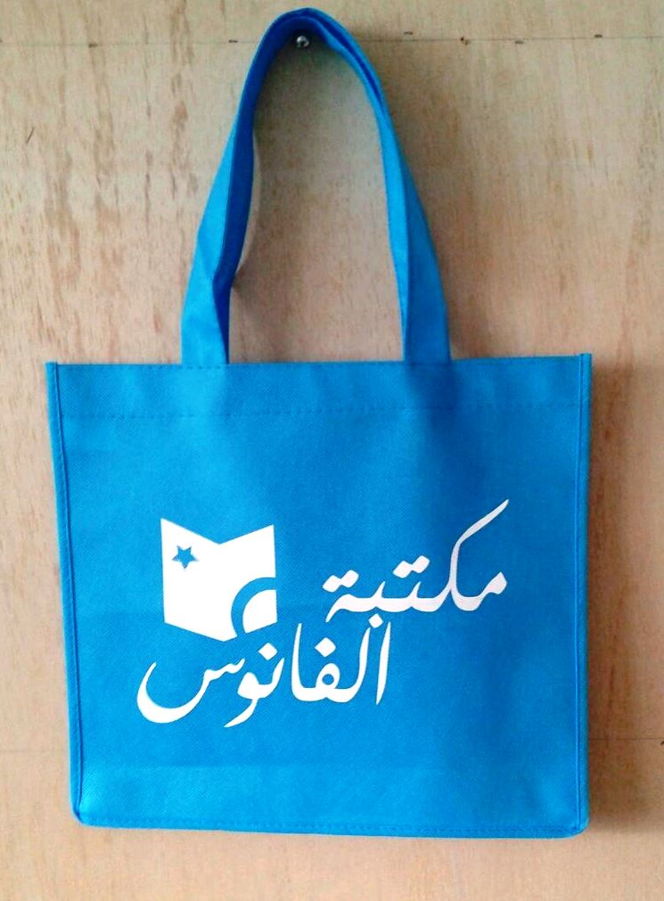
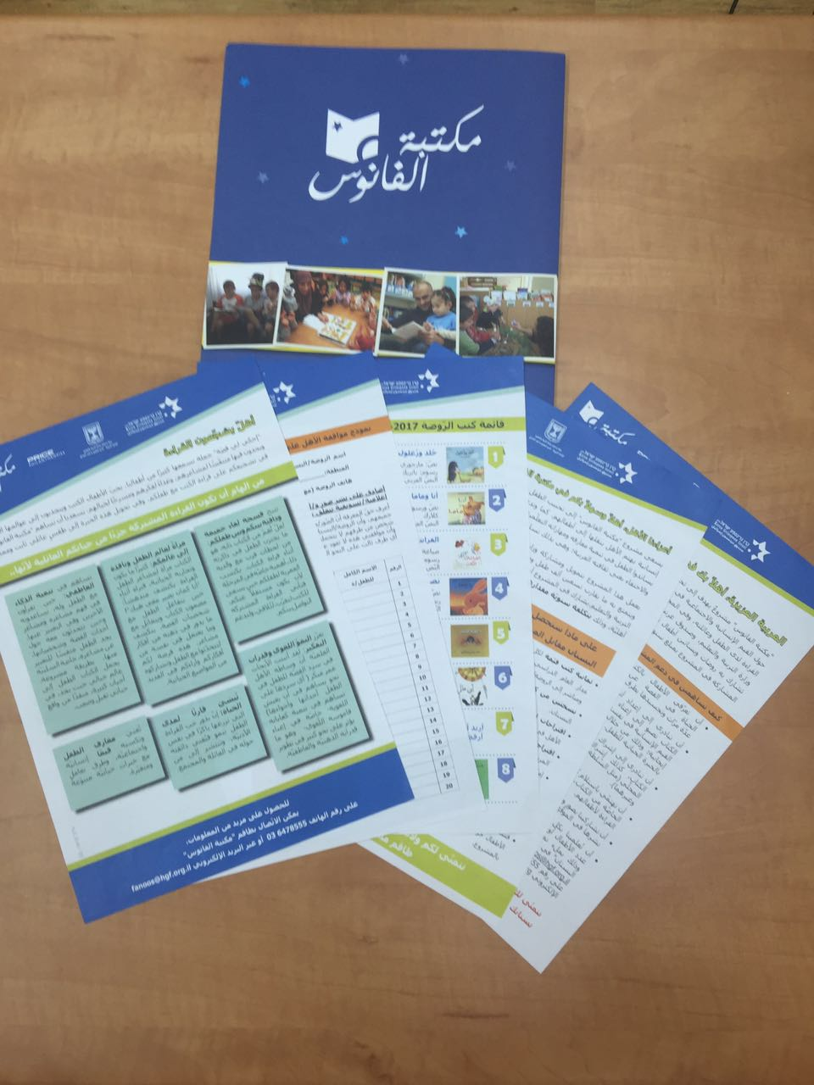
ماذا في الرّزمة؟
حقيبة هدية لكلّ تلميذ/ة
ملفّ بمواد تعريفيّة

Slide 9
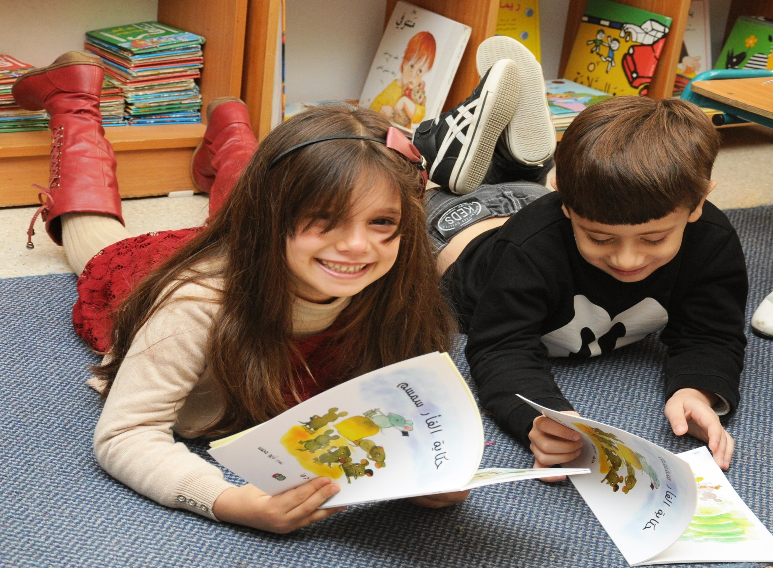
نُسخة من الكتاب لكلّ طفل/ة، وكتابان إضافيّان لمكتبة الصّف!

Slide 10
الكتاب الأوّل!
للصّف الأوّل
للصّف الثّاني

Slide 11
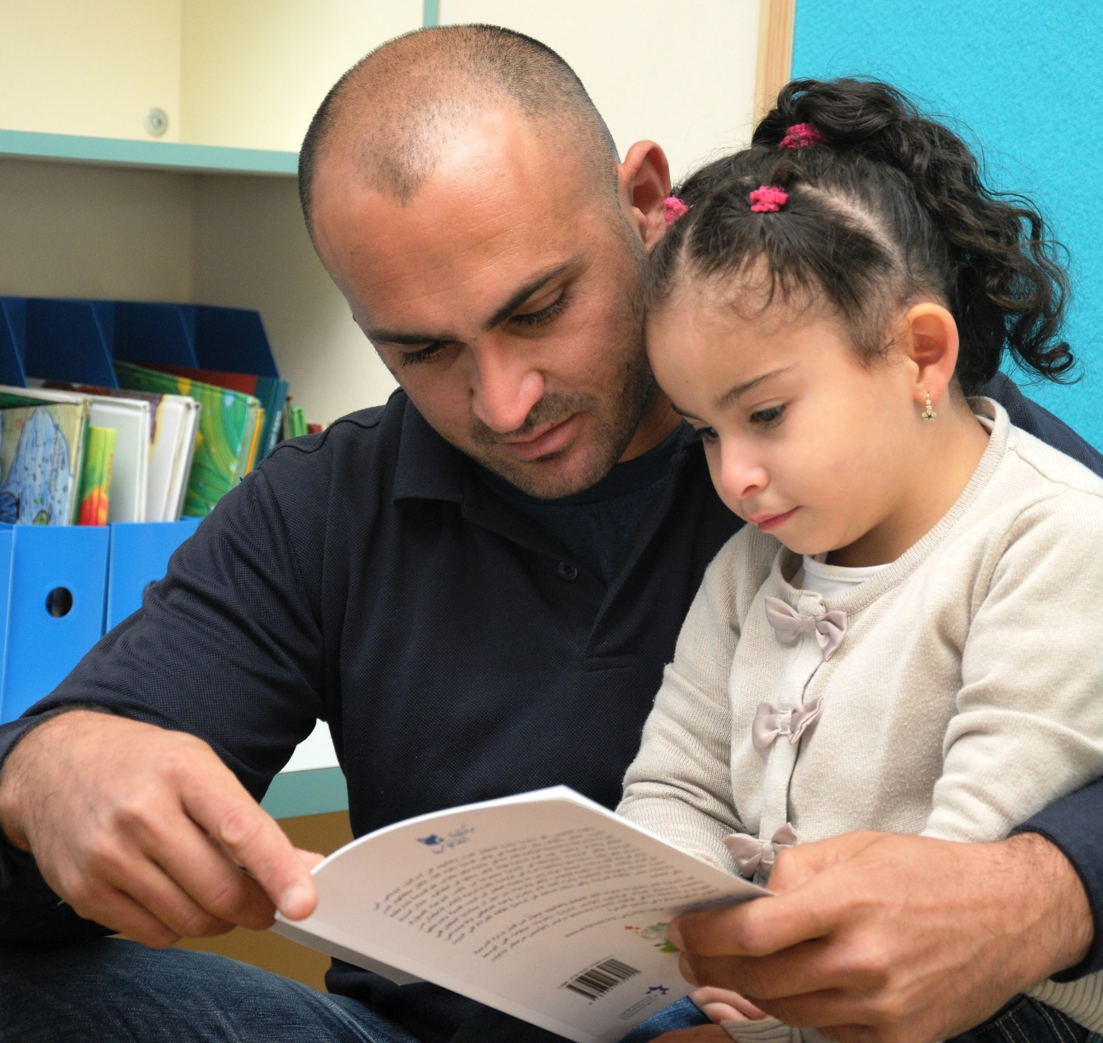
اقتراحات للأهل لقراءة الكتاب مع طفلهم في البيت

Slide 12
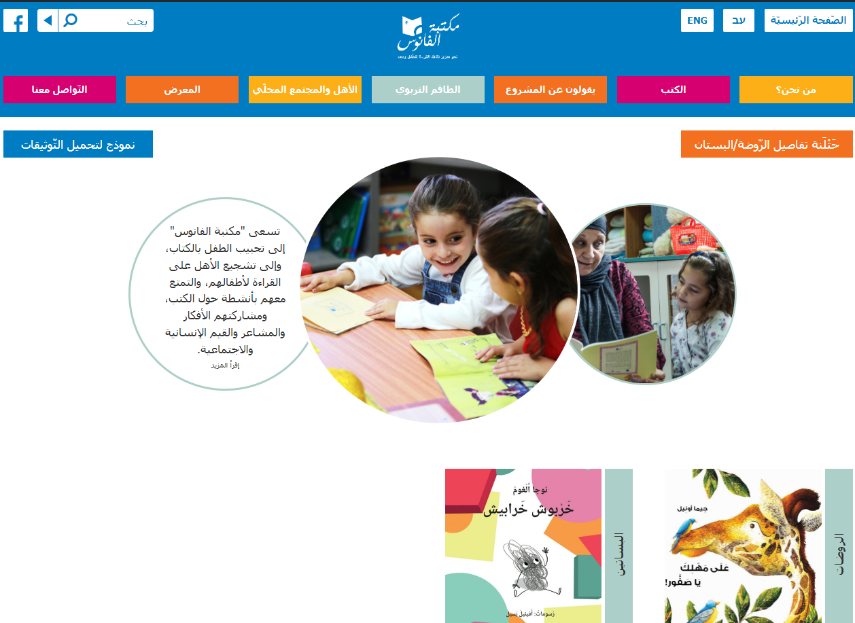
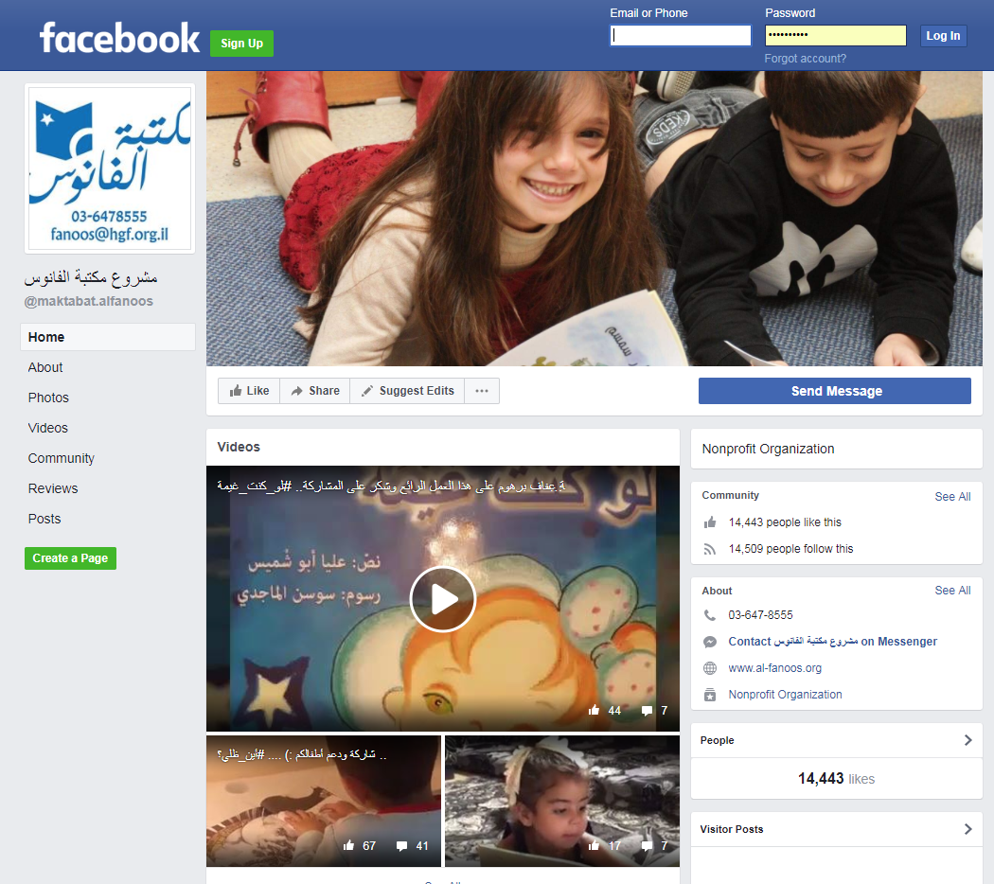
وماذا بعد في جعبة المشروع؟
موقع إلكتروني
صفحة فيسبوك

Slide 13
أفكار لدمج الكتاب في الأنشطة الصّفيّة
في نشرة إلكترونيّة تُرسل لمفعّل المشروع بعد صدور كلّ كتاب
في موقع المشروع

Slide 14
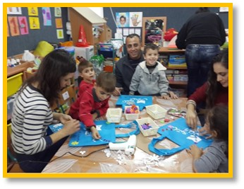
دور مفعّل المشروع
1.تعريف الأهل بالمشروع في لقاء احتفاليّ!
تزيين
قراءة معًا القصّة الأولى، والقيام بنشاطٍ حولها.
توزيع نسخ من الرّسائل للأهل، وتجميع تواقيعهم على نموذج المصادقة على تصوير أطفالهم
عرض أحد الأفلام القصيرة أو الطّويلة حول قراءة الكتاب معًا في البيت، والحوار حوله.

Slide 15
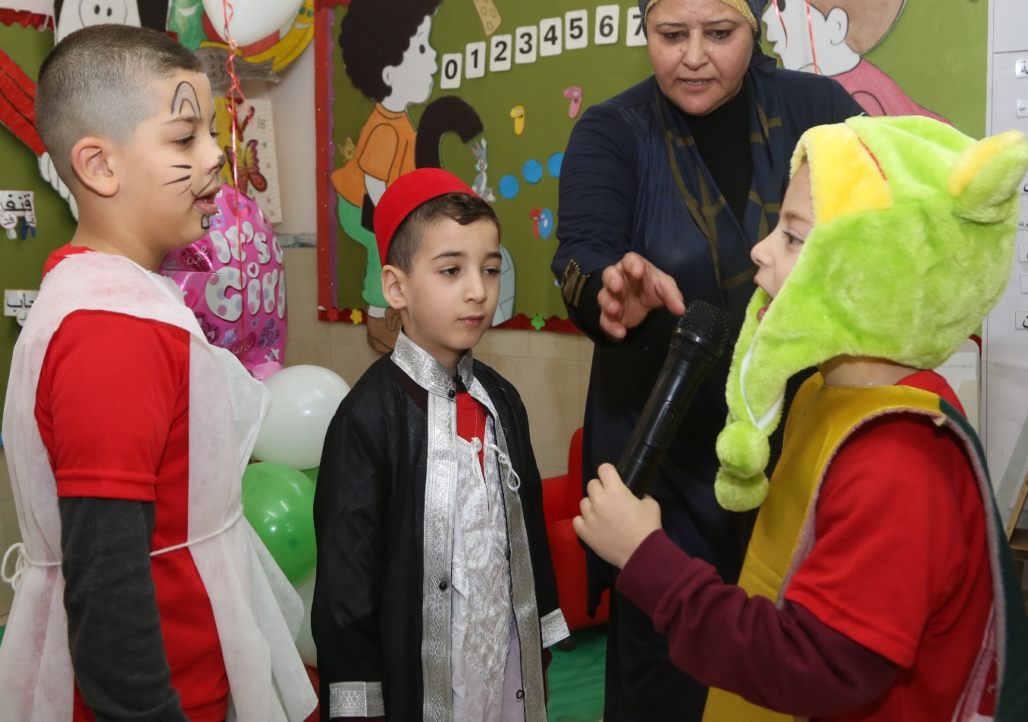
2- قراءة الكتاب في الصّف، وإعداد أنشطة حوله
قراءات متعدّدة في المجموعة الكبيرة، أو في مجموعات صغيرة
قراءة القصّة بطرق مختلفة: دراما، مسرح دمى...
الحوار مع الطّلّاب حول مضامين الكتاب، والقيم الاجتماعيّة والإنسانية فيه
ربط مضامين الكتاب بخبرات الطّلّاب الحياتيّة

Slide 16
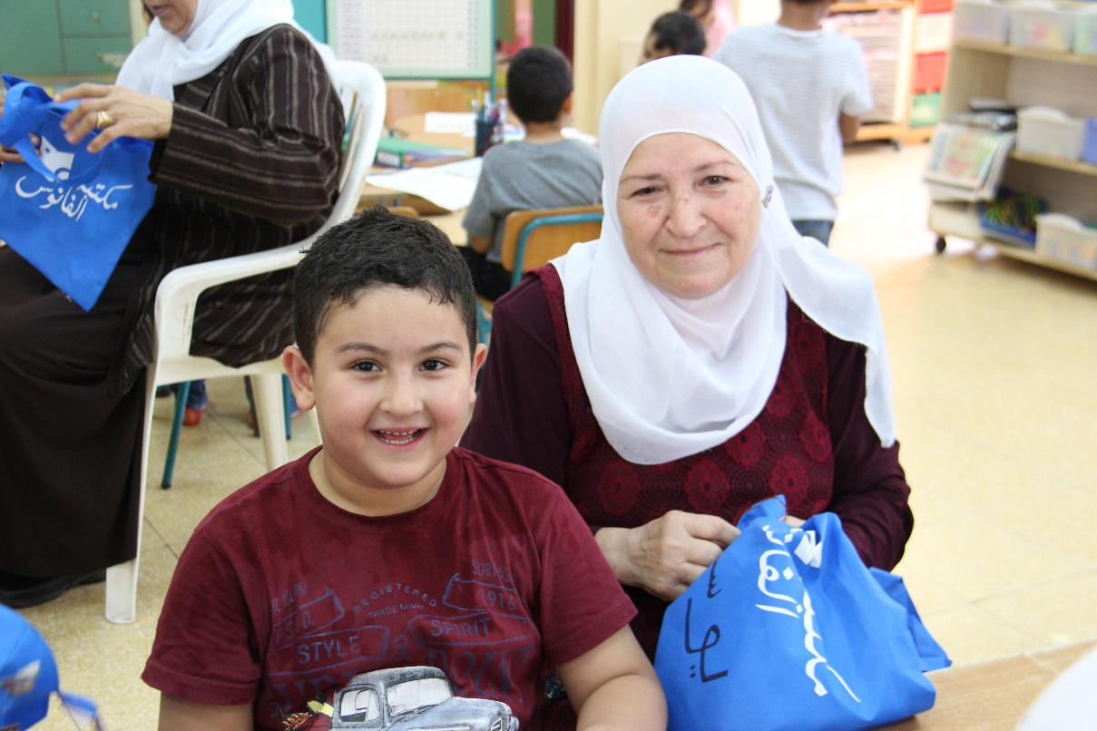
2- إشراك الأهل في أنشطة خلال السّنة
الاحتفال بيوم العائلة، بعيد دينيّ، أو بنهاية السنة، باستخدام إيحاءات وشخصيات من الكتب
ورشات إبداعيَّة حول الكتب
جولات ذات صلة بمواضيع الكتب
دعوة الأجداد والجدّات لسرد قصص في الصفّ.
زيارة للمكتبة العامّة في البلد.

Slide 17
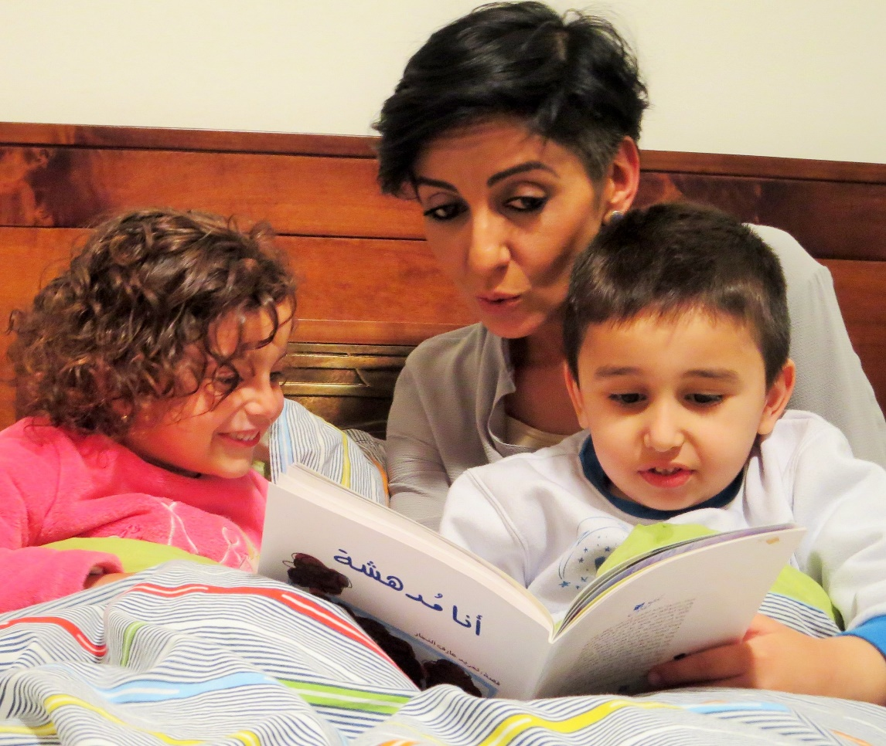
3- تشجيع الأهل على القراءة مع طفلهم في البيت
مشاركة الأهل بأفكار للنّشاط مع طفلهم حول القصّة
طلب "مهام" بسيطة من الأهل والطّلّاب، يعرضها الطّالب في الصّف
تشجيع العائلات على تصوير الأنشطة حول الكتب في البيت، ومشاركة الصّور مع جميع الأهل
مشاركة الأهل بالأفلام القصيرة والطّويلة حول قراءة الكتب في العائلة

Slide 18
أفلام حول قراءة الكتاب في العائلة

Slide 19
4- توثيق الأنشطة مع الطّلّاب والأهل
إرسال الصور والتوثيقات بجودة عالية، عبر النموذج الخاص بذلك في الموقع، لنقوم بنشرها في الموقع أو على الفيسبوك. يرجى التأكّد أوّلا من مصادقة الأهل على نشر صور أطفالهم.

Slide 20
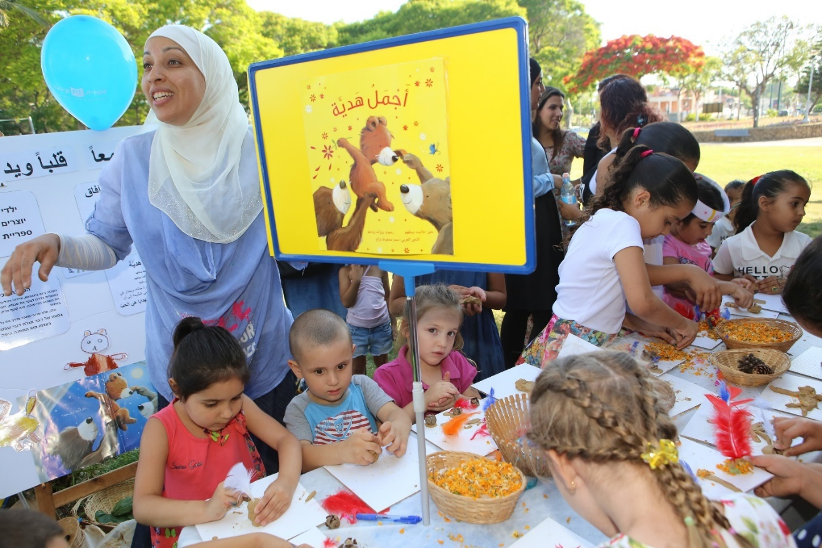
5- إشراك المجتمع المحلي
عرض مسرحي في المكتبة العامّة.
معرض إبداعات الطّلّاب من مدارس مختلفة
المشاركة بأسبوع «تشجيع القراءة» في البلدة
إشراك الأجداد في قراءة القصّة للطّلَاب في نادي المسنّين
نشر أخبار عن الأنشطة المدرسيّة في وسائل الإعلام المحلّية/صفحات التّواصل الاجتماعي!

Slide 21
لا تتردّدوا في الاتّصال بنا!
وزارة التّربية والتّعليم
جنان زعبي، مرشدة قطريّة للتّربية اللّغويّة في قسم أ للتّعليم الابتدائيّ 0505713545 jinan.Zoabi@gmail.com
لبنى حديد، مرشدة قطريّة للتّربية اللّغويّة في قسم أ للتّعليم الابتدائيّ 0507618397 hadeed.lobnna@gmail.com
طروب خليل، مرشدة قطريّة للّغة العربيّة 0509010634 Tarub_12@hotmail.com

Slide 22
لا تتردّدوا في الاتّصال بنا!
صندوق غرنسبون
جالينا فرومن، مديرة المشروع | galina@hgf.org.il 03-541-3844
منى سروجي: مشرفة تربويّة، مركّزة عمل لجنة اختيار الكتب mona@hgf.org.il 03-5413849
أسماء اغبارية زحالقة، نائبة المديرة | 5413850 -03 asma@hgf.org.il
سماح العيسوي، المركّزة التنفيذية | 6478555-03 fanoos@hgf.org.il

Slide 23
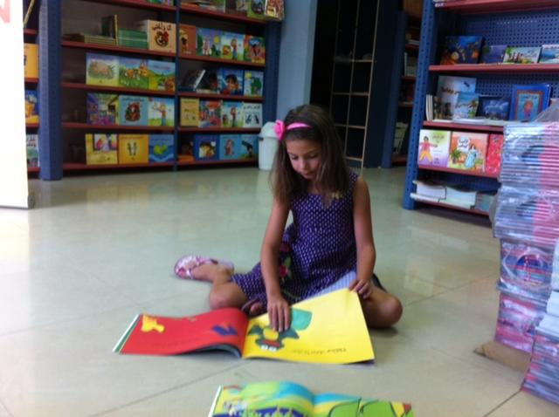
معًا نربّي أطفالا شغوفين بالقراءة!

